Slide 1
Tezlatgichlarning sanoatda va tibbiyotda qo'llanilishi
Fizika Fakulteti Tibbiyot Fizikasi 2301 Guruhi Talabalari Fayzullayev Muhammadqodir & Qalandarov Faxriddin ning Tezlatgichlar Fizikasi fanidan tayyorlagan Slaydi

Slide 2
Tezlatgichlar nima?
Tezlatgichlar – zaryadlangan zarrachalarni yuqori energiyagacha tezlashtiruvchi qurilmalardir.
Ular faqat nazariy fizika tajribalari uchungina emas, balki amaliy hayotda ham keng qo'llaniladi.
Tezlatgichlar zamonaviy fizikaning muhim vositalaridan biri bo‘lib, asosan quyidagi maqsadlarda qo‘llaniladi:
Zarralar fizikasini o‘rganish (masalan, kvarklar, bozonlar)
Tibbiyot sohasida, ayniqsa saratonni davolashda (radioterapiya)
Materialshunoslik va nanotexnologiya tadqiqotlarida
Energiya manbalarini sinovdan o‘tkazishda.
.

Slide 3
Tibbiyotdagi qo‘llanilishi
Tezlatgichlar bugungi kunda tibbiyotda muhim texnologik vositaga aylangan. Ayniqsa, saraton kasalligini davolash, diagnostika, va tibbiy asboblarni sterilizatsiya qilish kabi yo‘nalishlarda ularning roli beqiyos.
Zarralarni yuqori energiyaga yetkazish orqali, tezlatgichlar organizm ichidagi kasalliklarni aniq nishonga olish, hujayralarga ta’sir o‘tkazish va invaziv bo‘lmagan (ya’ni tanani kesmasdan bajariladigan) muolajalarni amalga oshirish imkonini beradi.
Tezlatgichlar tibbiyotda asosan terapiya va diagnostika maqsadida qo‘llaniladi.
Ayniqsa, onkologiya sohasida katta ahamiyatga ega.

Slide 4
Radioterapiya
Bu saraton hujayralarini nurlantirish orqali yo‘q qilish usulidir. Tezlatgichlar bu usulda yuqori energiyali zarralar (odatda elektronlar yoki fotonlar) hosil qilib, kasallik joyini nishonga olishda foydalaniladi.
Qanday ishlaydi?
Tezlatgich zarrachalarni kerakli energiyagacha tezlashtiradi.
Ushbu zarrachalar tumorga yo‘naltiriladi va hujayraning DNKsiga zarar yetkazib, ularning ko‘payishini to‘xtatadi.
Ayniqsa, chuqur joylashgan o‘simtalarni davolashda muhim.
Sog‘lom to‘qimalarga minimal zarar yetkazish uchun nurlanish aniq nazorat qilinadi.
Afzalliklari:
Jarrohlik amaliyotiga muqobil
Og‘riqsiz va invaziv emas
Qayta-qayta bajarish mumkin
Qisqa muddatli seanslar orqali uzoq muddatli natijalar

Slide 5
Proton terapiyasi
Proton terapiyasi — bu yuqori energiyali proton zarralari yordamida saraton hujayralarini davolash usuli bo‘lib, zarrachalar tezlatgichlari (ayniqsa sinxrotron yoki siklotronlar) orqali amalga oshiriladi.
Proton terapiyasi — aniqligi yuqori, sog‘lom to‘qimalarga minimal zarar yetkazadigan zamonaviy nurlantirish usulidir
Qanday ishlaydi?
Tezlatgich protonlarni juda katta tezlikka yetkazadi.
Protonlar maxsus tizim orqali aniq tumor joyiga yo‘naltiriladi.
Energiya faqat o‘simta joyida (Bragg cho‘qqisida) maksimal darajada bo‘ladi.
Natijada atrofdagi sog‘lom hujayralar deyarli zarar ko‘rmaydi.
Bu xususiyat uni ayniqsa bolalar va nozik organlar (miya, orqa miya) uchun ideal qiladi.

Slide 6
PET va SPECT diagnostikasi
PET (Pozitron Emissiyali Tomografiya) va SPECT (Yagona Foton Emissiyali Kompyuter Tomografiyasi) — bu zamonaviy yadro diagnostika usullari bo‘lib, tananing ichki faoliyatini real vaqt rejimida vizual ko‘rsatadi.
Ushbu usullar tezlatgichlar yordamida yaratilgan radioaktiv izotoplar asosida ishlaydi.

Slide 7
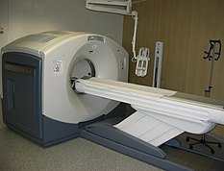
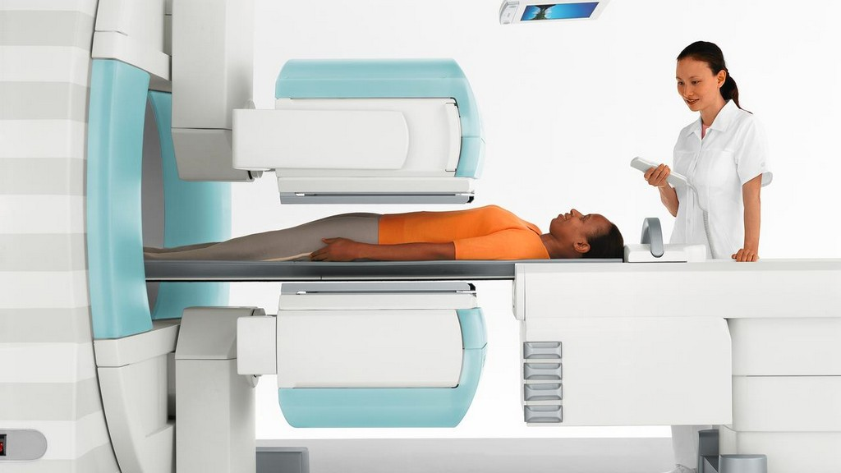
PET – Pozitron Emissiyali Tomografiya
Tezlatgich (odatda siklotron) orqali yaratilgan qisqa umrli positron chiqaruvchi izotoplar (masalan, F-18) bemorga yuboriladi.
Izotop tananing faol qismlarida (ko‘proq metabolizm bo‘layotgan joylarda) to‘planadi.
Positronlar annihilatsiya bo‘lib, gamma nurlarini chiqaradi, bu nurlar maxsus PET skanerda aniqlanadi.
Qo‘llaniladi:
Saratonni aniqlash, bosqichini baholash va Yurak kasalliklari
SPECT – Yagona Foton Emissiyali KT
Gamma-nurlovchi izotoplar (masalan, Tc-99m) organizmga yuboriladi.
Bu izotoplar faol biologik jarayonlar kechayotgan joylarda to‘planib, nurlanish chiqaradi.
Qo‘llaniladi:
Yurak qon aylanishini baholash Miya faoliyatini o‘rganish

Slide 8
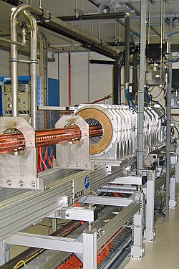
Tezlatgichlarning turlari
Chiziqli tezlatgichlar (Linear Accelerators / Linac)
Zarralar to‘g‘ri chiziqli yo‘nalishda tezlashtiriladi.
Har bir bosqichda elektromagnit to‘lqinlar yordamida zarraga energiya beriladi.
Tuzilishi nisbatan oddiy.
Tibbiyotda va ilmiy tadqiqotlarda qo‘llaniladi.
Misol: SLAC (AQSh) – elektronlar uchun mo‘ljallangan chiziqli tezlatgich.
Aylana tezlatgichlar (Circular Accelerators)
Zarralar halqasimon yo‘ldan aylantirilib tezlashtiriladi.
Magnit maydonlar yordamida zarra doira bo‘ylab harakatga keltiriladi.
Tezlik oshgani sari radius ham kengayadi (sinxrotronlarda).
Turlari:
Siklotron – past energiyali, kompakt.
Sinxrotron – yuqori energiyali, murakkab tizim.

Slide 9
Sanoatdagi qo‘llanilishi:
Tezlatgichlar nafaqat ilmiy tadqiqotlarda, balki sanoat sohasida ham keng qo‘llanilmoqda. Ularning yuqori energiyali nurlari va aniqligi sanoatdagi bir qancha jarayonlarda tejamkorlik, aniqlik va sifatni oshirish uchun xizmat qiladi.
Plastmassa, kauchuk va boshqa polimerlarni mustahkamlash, ularning issiqqa chidamliligini oshirish.
Elektr kabellari, avtomobil qismlari, tibbiy vositalar uchun kerakli xossalarga ega materiallar yaratish.
Masalan: Elektr kabeli izolyatsiyasining qizishga chidamligini oshirish uchun elektron nurlari bilan ishlov beriladi.
Sterilizatsiya va dezinfeksiya:
Tibbiy asbob-uskunalar, dori qadoqlari, shpritslar, jarrohlik buyumlarini mikroblardan tozalash.
Oziq-ovqat mahsulotlarini uzoq muddatli saqlash uchun bakteriyalardan tozalash.
Masalan: Qadoqlangan mevalar va ziravorlar elektron nurlari yordamida zararli mikroorganizmlardan xalos qilinadi.

Slide 10
Materiallar modifikatsiyasi
Materiallar modifikatsiyasi:
Materiallar modifikatsiyasi — bu materiallarning fizik yoki kimyoviy xossalarini o‘zgartirish jarayoni bo‘lib, tezlatgichlar bu jarayonda zarrachalarning yuqori energiyali nurlanishidan foydalanadi.
Tezlatgichlar yordamida modifikatsiya qilingan materiallar bardoshlilik, issiqqa chidamlilik, kimyoviy barqarorlik, yoki elektr xossalarini yaxshilaydi.
Polimer va plastmassalarni mustahkamlash
Elektron nurlanish yordamida polimer zanjirlar o‘zaro bog‘lanadi (cross-linking).
Natijada material issiqqa, kimyoviy ta’sirga va mexanik kuchga chidamli bo‘ladi.
Misol: Avtomobil qismlari, shlanglar, qadoqlash materiallari.
Elektr va elektronika sanoati
Kabel va izolyatsion materiallar radiatsiya bilan ishlov berilgach, samaradorlik va ishonchlilik oshadi.
Harorat va yuklama o‘zgarishlariga barqaror bo‘ladi.
Misol: Kosmik yoki sanoat elektr simlari.

Slide 11
Radiografiya va sifat nazorati
Radiografiya — bu nurlanish (odatda rentgen yoki gamma) yordamida material yoki mahsulot ichki tuzilmasini ko‘rishga imkon beradigan usuldir. Tezlatgichlar yuqori energiyali zarralar ishlab chiqarib, bu jarayonni aniq, tez va chuqur qiladi.
Bu usul sifat nazorati va nosozliklarni aniqlash uchun keng qo‘llaniladi, ayniqsa:
Aviatsiya sanoatida
Qurilish materiallarida
Yadro sanoatida
Metallurgiyada
Ichki yoriq, bo‘shliq va nuqsonlarni aniqlash
Sirt ostida yashiringan kamchiliklarni tez va aniq topadi.
Tezlatgich orqali olingan yuqori energiyali nurlar chuqurroq kirib boradi, bu esa qalin metallarda ham nazoratni osonlashtiradi.
Misol: Samolyot qanotidagi yoriqni aniqlash yoki quvur ichidagi zangni topish.

Slide 12
Qon va asboblarni sterilizatsiya qilish
Tibbiyotda ishlatiladigan donor qon, shpritslar, skalpellar tezlatgich orqali steril holga keltiriladi.
Infeksiyalar xavfi kamayadi.
Sterilizatsiya — bu bakteriyalar, viruslar, zamburug‘lar va boshqa mikroorganizmlarni to‘liq yo‘q qilish jarayonidir. Tezlatgichlar bu jarayonda ionlashtiruvchi nurlanish (gamma yoki elektron nur) orqali ishlatiladi.
Qon sterilizatsiyasi
Qon komponentlarini (plazma, eritrotsitlar) termik usulda qizdirmay tozalash mumkin.
Virus va bakteriyalarni yo‘q qilish uchun elektron nurli sterilizatsiya ishlatiladi.
Qon sifatini saqlab qolgan holda steril bo‘lishi ta'minlanadi.
Tibbiy asbob-uskunalar sterilizatsiyasi
Jarrohlik asboblari, ignalar, kateterlar, bir martalik tibbiy buyumlar (shprislar, niqoblar va bintlar).
Metall, plastmassa yoki mato — har xil materiallar uchun ishlatiladi.

Slide 13
Etiboringiz uchun Raxmat

Slide 14
Foydalanilgan manbalar
Physics Today
Khan Academy
O‘zMU nashri
https://openidea.uz/index.php/conf/article/view/188
https://uz.wikipedia.org/wiki/Zarracha_tezlatkichi
Wikipedia: Tezlatgichlar, Radiografiya, PET va SPECT d, Proton terapiyasi, …

